Slide 1
Időjárás Applikáció
Albu Zsombor-Domokos

Slide 2
Alkalmazás leirása
Egy időjárást mutató applikációt készítettem, amely segítségével a világ bármely településére rákereshetünk, igy megtudva az aktuális időjárást, az adott településen.
Az alkalmazás megjeleniti a jelenlegi hőmérsékletet Celsius és Fahrenheit fokban, a páratartalmat, a légnyomást, a napi minimum, valamint a napi maximum hőmérsékletet.
Az applikáció az https://openweathermap.org/api API-t használja, az információk megjelenitéséhez. Ehhez a HTTP GET műveletét.

Slide 3
Alkalmazás használata
Az alkalmazás megnyitása után, az oldalon található EditText-be beirjuk a megjeleniteni kivánt település adatait, majd az OK gomb megnyomásával, megjelennek az adatok a különböző TextView-ekben.

Slide 4
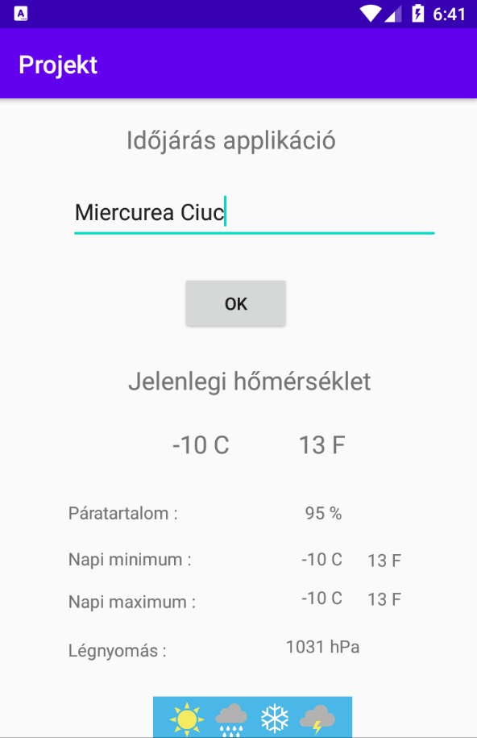
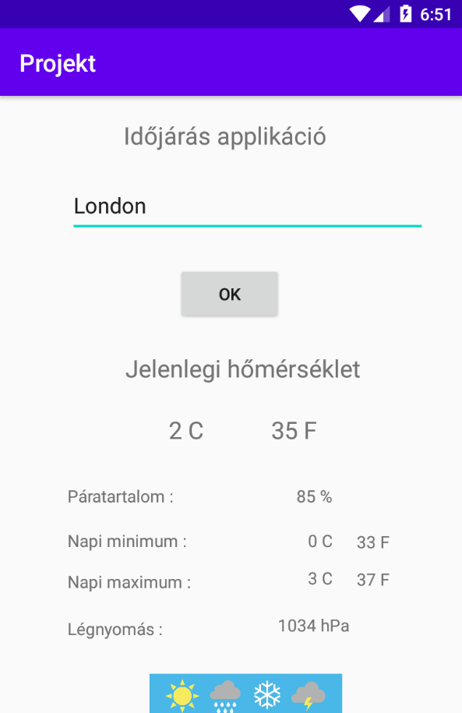
Alkalmazás Tesztelése

